Slide 1
코드리뷰
객체프로그래밍(인스턴스의 생성과 사용)

Slide 2
목차
서론
본론
결론

Slide 3
서론
코드 소스
출처

Slide 4
본론
코드
리뷰
퀴즈

Slide 5
결론
마무리
인사

Slide 6
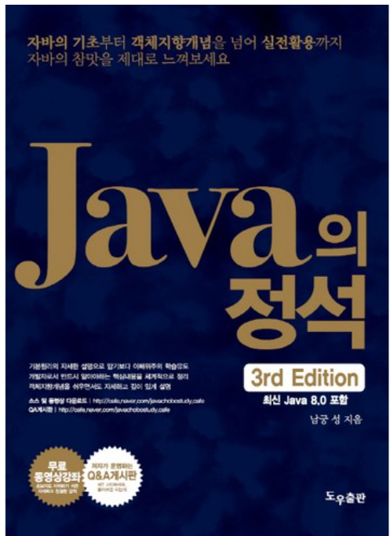
코드 소스 출처

Slide 7
코드리뷰
class Tv {
// Tv의 속성(멤버변수)
String color; // 색상
boolean power; // 전원상태(on/off)
int channel; // 채널
// Tv의 기능 (메서드)
void power() {
power = !power;
} // TV를 켜거나 끄는 기능을 하는 메서드
void channelUp() {
++channel;
} // TV의 채널을 높이는 기능을 하는 메서드
void channelDown() {
--channel;
} // TV의 채널을 낮추는 기능을 하는 메서드
}
class TvTest {
public static void main(String[] args) {
Tv t; // Tv 인스턴스를 참조하기 위한 변수 t 를 선언
t = new Tv(); // Tv 인스턴스를 생성한다.
t.channel = 7; // Tv 인스턴스의 멤버변수 channel 의 값을 7로 한다.
t.channelDown(); // Tv 인스턴스의 메서드 channelDown()을 호출한다.
System.out.println("현재 채널은 " + t.channel + " 입니다.");
}
}

Slide 8
퀴즈 1
연산자 new에 의해 Tv 클래스의 인스턴스가 메모리의 빈 공간에 생성됩니다. 이 때 멤버변수는 각 자료형에 해당하는 기본값으로 초기화 됩니다. 3개의 초기화 값을 차례대로 모두 말하시오.
String color
boolean power
int channel

Slide 9
퀴즈 2(O,X)
인스턴스는 모든변수를 통해서 다룰 수 있으며 참조변수의 타입과 인스턴스의 타입의 일치 여부는 무관하다.

Slide 10
감사합니다

